Slide 1
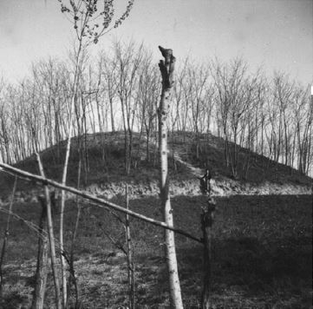
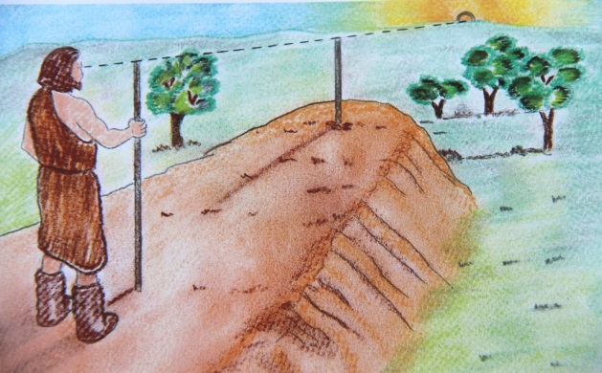
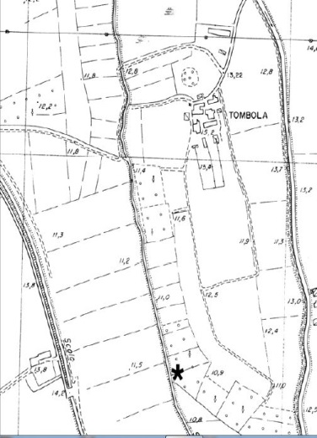
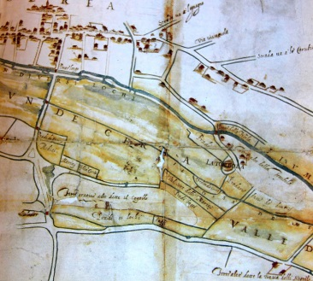
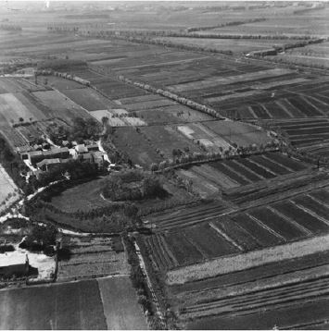
Il mistero della «Motta» della Tombola
Nel cuore della Riserva Naturale Palude Brusà, sorge un rilievo artificiale di forma conica con base circolare del diametro di 25 metri e alta circa 4 metri sul piano di campagna attuale, denominata “Motta della Tombola”. A prima vista potrebbe far pensare ad un’ antica giazàra, simile a quelle che servivano per conservare cibi e bevande nel periodo estivo. In realtà si tratta di una struttura di epoca bassomedievale e della prima età moderna, classificata tra le “fortificazioni di campagna” diffuse nel territorio veronese nei secoli XII e XIII. Queste strutture erano generalmente dotate di una torre sulla sommità ed erano delimitate da un fossato. Alcuni scavi e sondaggi condotti nel 1999 dalla Soprintendenza Archeologica del Veneto hanno evidenziato la presenza di strutture databili tra la fine del XIV e XVI secolo. E’ possibile però che questo sito risalga già al XIII-inizi XIV secolo quando sembrerebbe citato negli Statuti di Cerea del 1304, che prescrivevano il divieto di “scavare fossati in prossimità dell’’argine del fiume Menago, dai molini di S. Zeno fino al ponte della tombola” e quindi essa si può presumere già esistente. Il disegno di questa collinetta comunque compare già in antiche mappe di Cerea, tra le quali quella di Iseppo Dalli Pontoni del 1571.
L’ipotesi archeoastronomica: un osservatore attento alla levata e al tramonto del sole nel corso dell’anno sarebbe stato in grado di riconoscere il mutamento delle posizioni del sole ed il ripetersi dello stesso modello di moto un anno dopo l’altro .
La «motta» della Tombola nel 1955
L’ipotesi archeoastronomica, solo parzialmente sostenibile per mancanza di indizi sicuri, propone un’ analogia con altri manufatti la cui posizione e orientamento rispetto al moto apparente del sole permetteva di scandire l’avvicendarsi delle stagioni e costruire “calendari”. Tra le leggende invece ricordiamo quella che descrive la Motta come l’antro di uno “spirito del male” perennemente in lotta contro lo “spirito del bene”. Si narra inoltre che questa collinetta sia stata utilizzata come punto di osservazione e di postazione da guerra da parte dei soldati durante la dominazione austriaca. Qualunque sia la sua vera storia, questo interessante manufatto si è conservato sino ai giorni nostri grazie alla lungimiranza dell’ing. Bruno Bresciani, che acquistò il terreno intuendone l’importanza storica ed archeologica. Nel 1994 il terreno è stato donato al Centro di Cultura e Biblioteca Comunale di Cerea dalla vedova Bresciani Cecilia Bonciarelli.
Bibliografia:
Giarola P., 1995 - La Motta della Tombola: un enigma da svelare – opera segnalata al Premio Bresciani
Saggioro F., Varanini G.M., 2013 - Motte, recinti e siti con fossato nel territorio veronese. Dati e riflessioni tra fonti scritte e archeologiche (IX-XIV secolo), Archeologia medievale, 40, pp. 133-144.
Progettazione di Roberto Pollo
Localizzazione geografica della «motta» e del sito palafitticolo dell’Età del Bronzo (*)
La mappa di Iseppo Dalli Pontoni del 1571
Aerofoto della «Motta» del 1955

